Slide 1
Створення та розвиток власного YouTube-канал викладачем
Київське вище професійне училище будівництва і дизайну
Підготувала: викладач професійно-теоретичної підготовки Наталія МАЛЕЦЬ

Slide 2

Назвіть, на вашу думку, найуспішніші сайти України

Slide 3
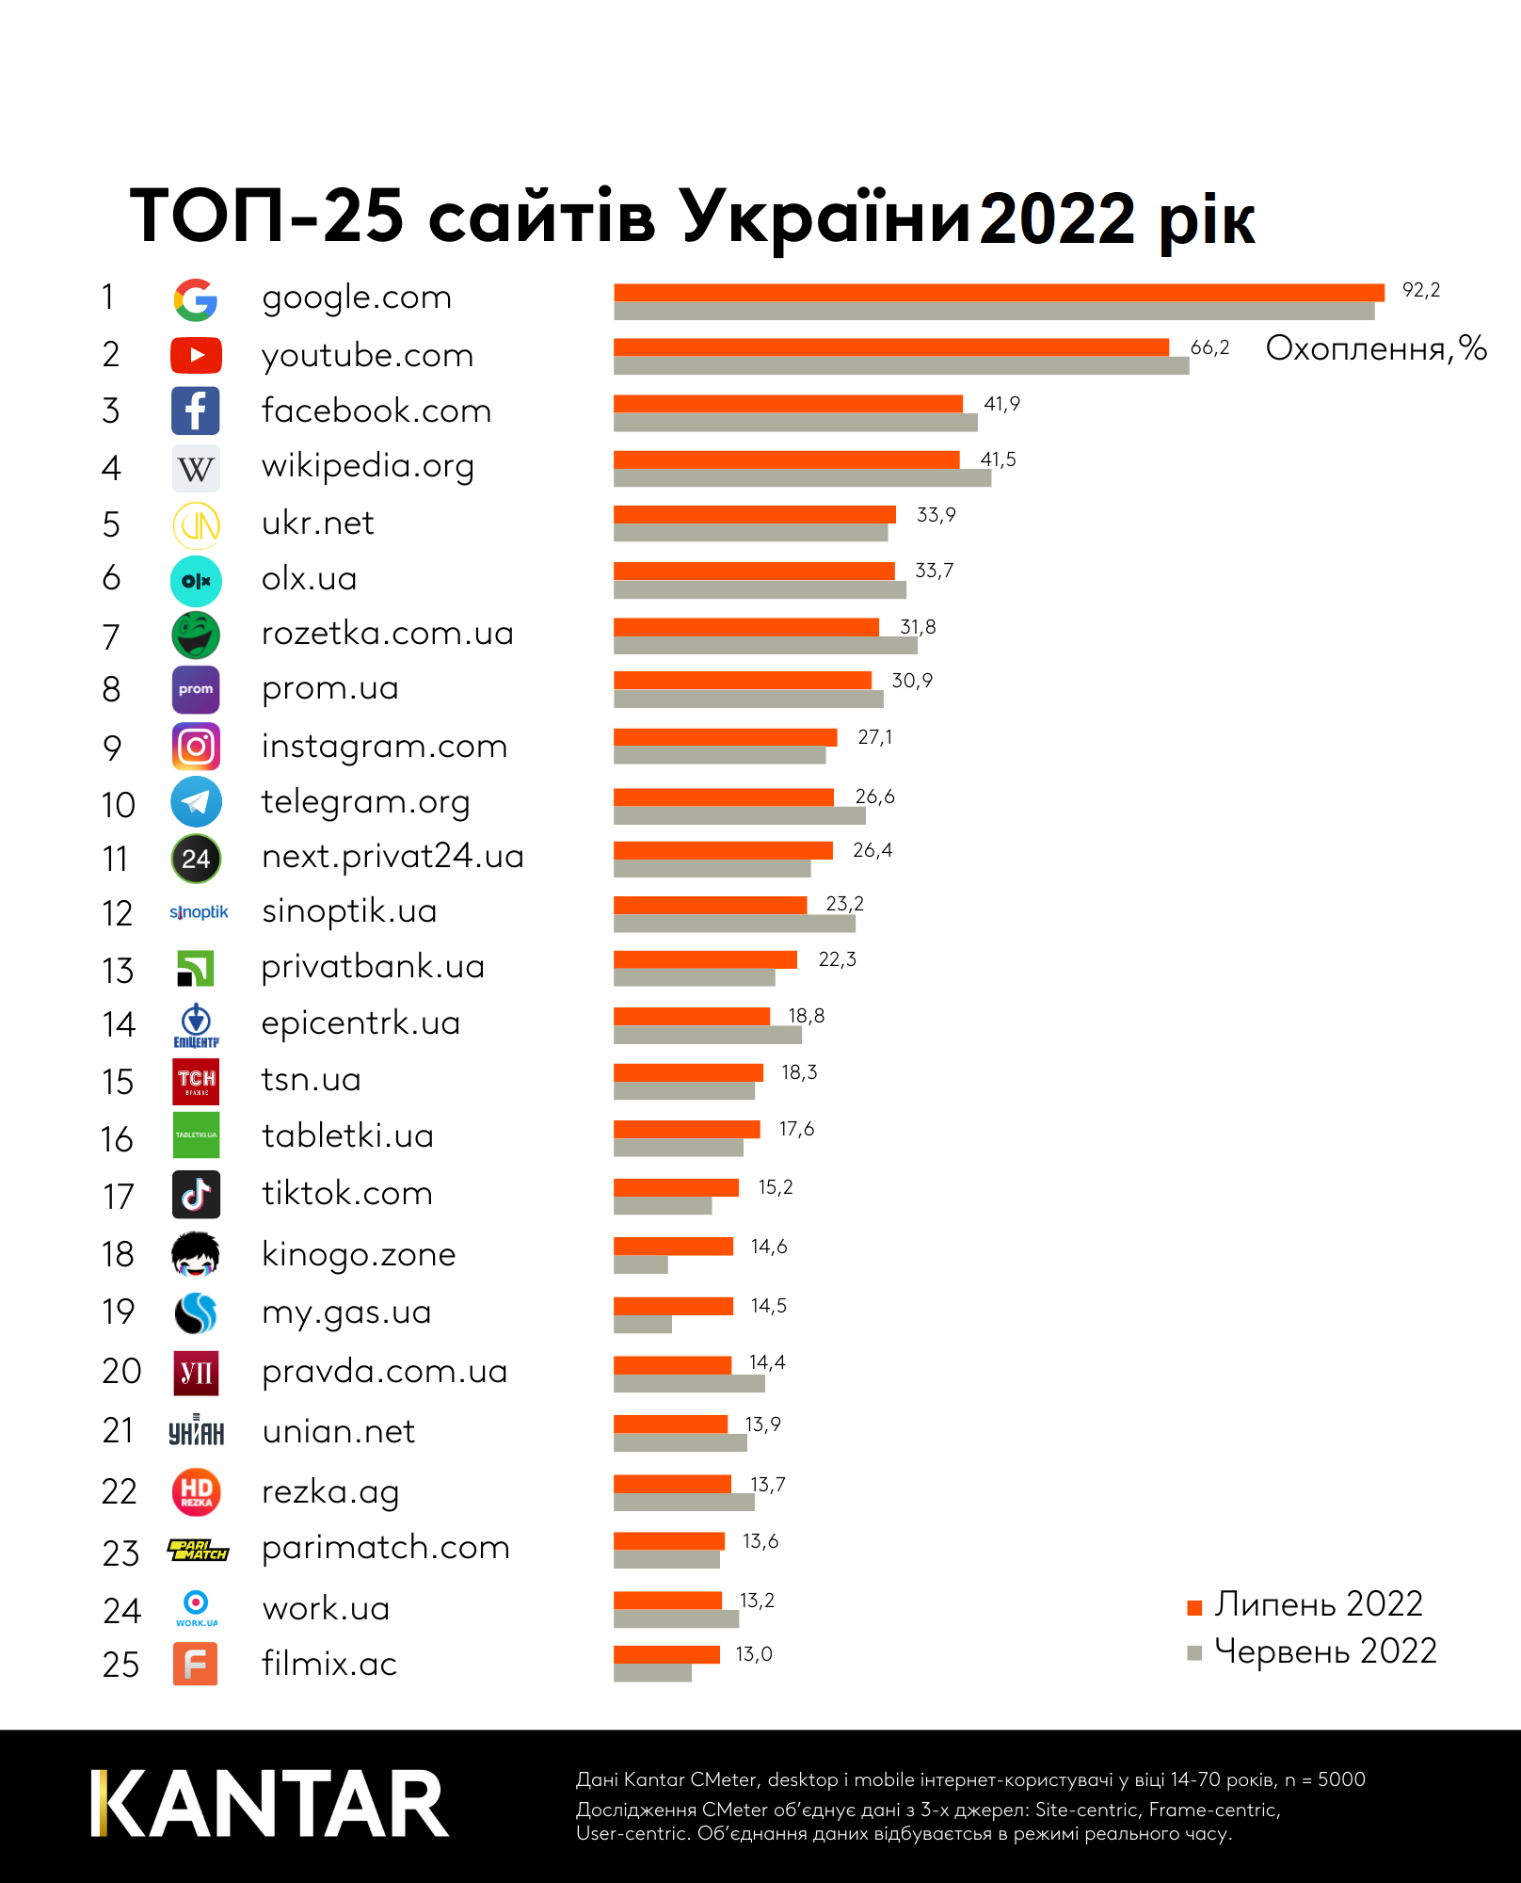
Дослідницька компанія «Kantar Україна» опублікувала Топ-25 найпопулярніших сайтів в Україні за 2022 рік.

Slide 4
У Топ-3 увійшли незмінні лідери: сайти Google, YouTube і Facebook.
Тому використання YouTube для навчання, зберігання та розповсюдження навчального відеоконтенту є надзвичайно актуальним.

Slide 5
_{СЛЕНГ УоиТиЬера}
_{Прев'ю - заставка для відео.}
Інтро - невеличке відео, яке ставлять на початку показу.
Sео-оптимізація - комплекс дій для підняття позицій каналу
Клікбейт - маніпулятивний заголовок.
Творча студія - сторінка для керування каналом.

Slide 6
Переваги YouTube:
Швидкий доступ до відеоматеріалів;
Можливість створення власного каналу для навчання здобувачів освіти;
Економія власного часу, зручність;
Можливість у будь-який момент надати посилання на свої відеоуроки або відеолекції ;
Безлімітне та безкоштовне збереження відеоматеріалів.

Slide 7
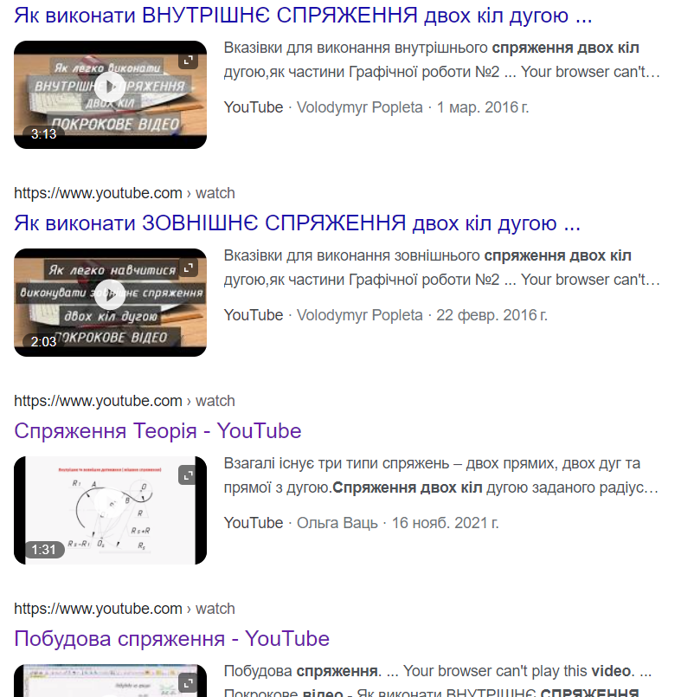
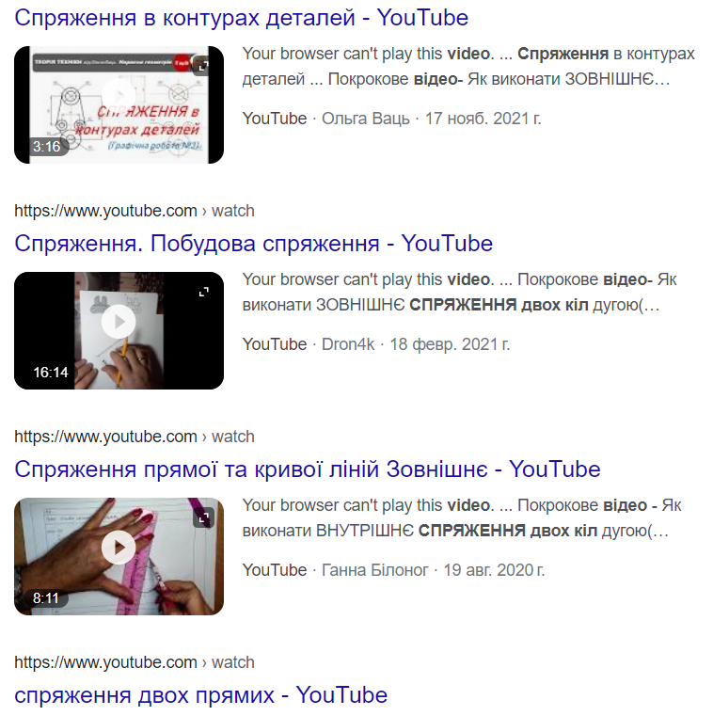
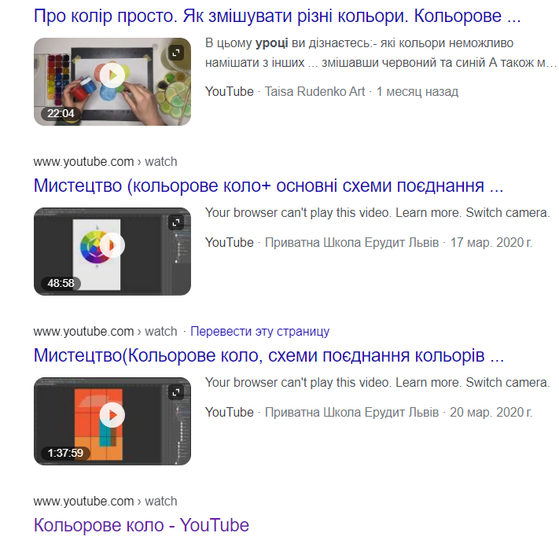
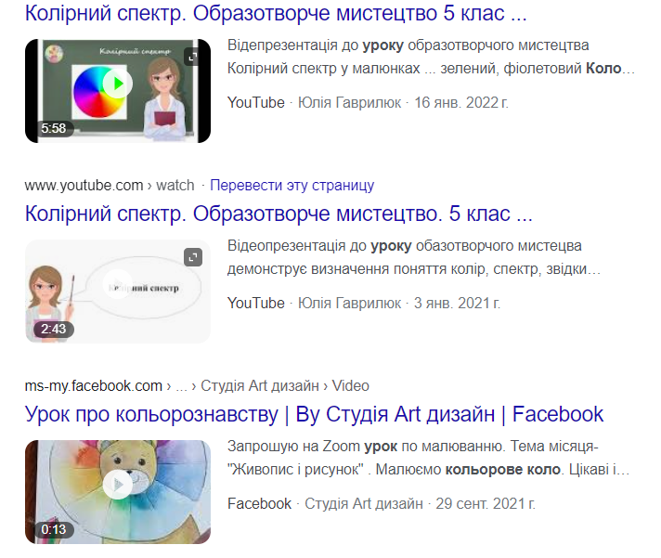
Переваги YouTube:
Швидкий доступ до відеоматеріалів;
Можливість створення власного каналу для навчання здобувачів освіти;
Економія власного часу, зручність;
Можливість у будь-який момент надати посилання на свої відеоуроки або відеолекції ;
Безлімітне та безкоштовне збереження відеоматеріалів.

Slide 8
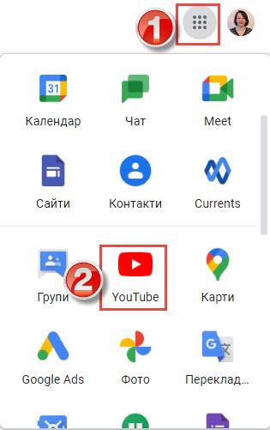
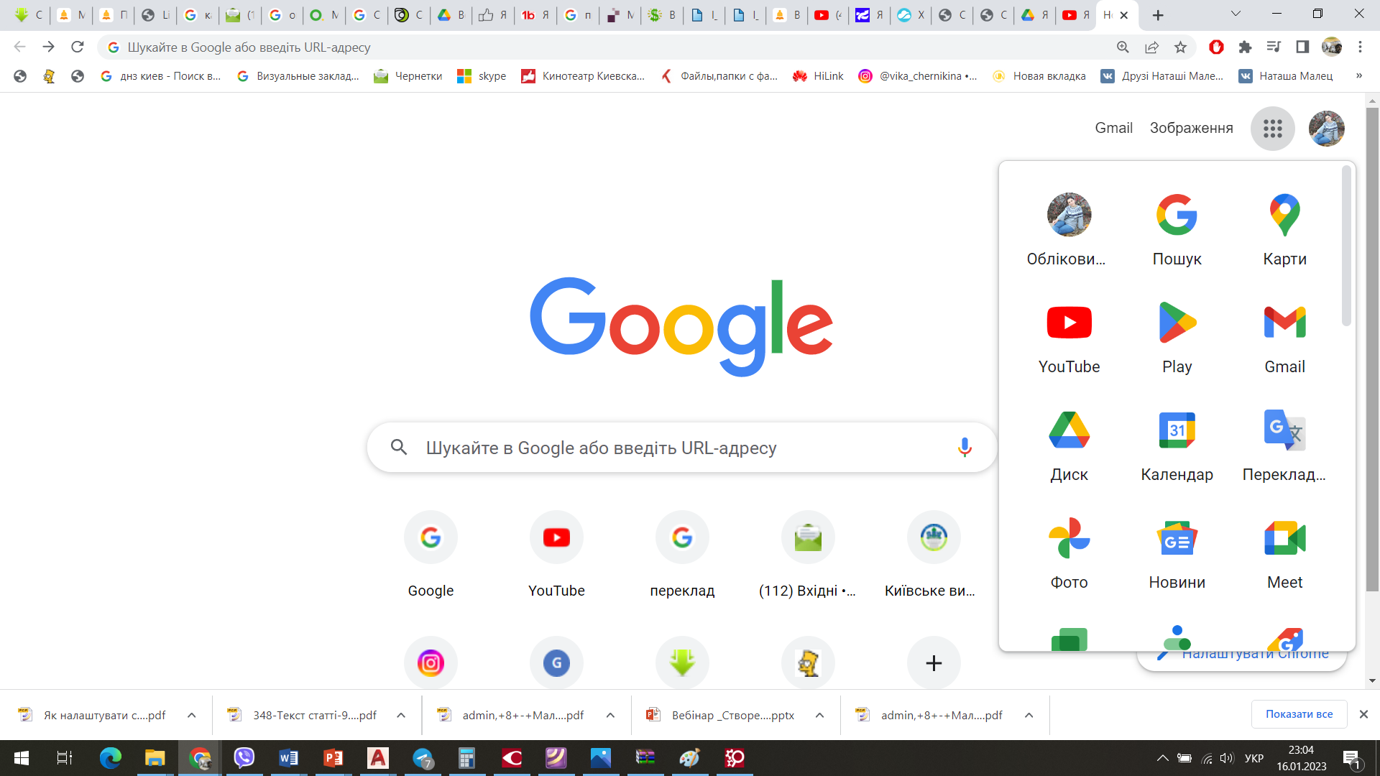
Авторизація в YouTube
Для роботи з YouTube-каналом здійсніть вхід в свій обліковий запис Google. Після авторизації перейдіть до YouTube через меню додатків Google у верхньому правому куті сторінки.

Slide 9
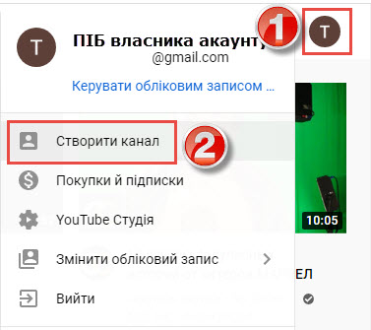
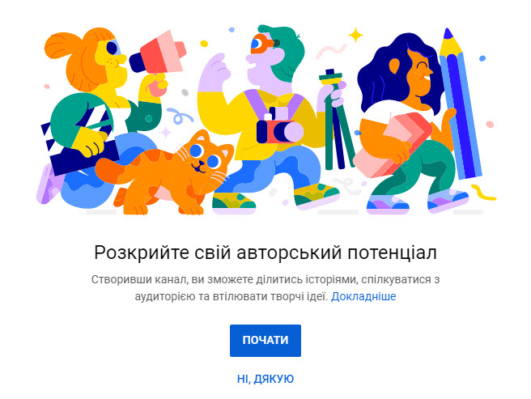
Створення власного YouTube–каналу
Після входу на сайт натисніть на іконку з зображенням акаунту та у спадному меню оберіть опцію «Створити канал». Для продовження роботи у вікні, що відкриється, натисніть на кнопку “Почати”.

Slide 10
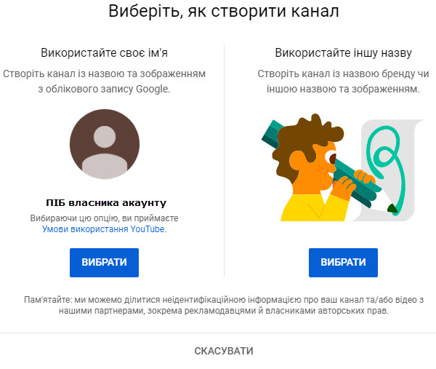
Створення власного YouTube–каналу
Оберіть назву Вашого каналу. Ви можете використати Ваше ім’я або скористатися іншою назвою. Рекомендуємо використовувати ПІБ на каналі, створеному в академічних цілях, адже здобувачі освіти та колеги ідентифікують Вас за прізвищем та іменем. Крім того, такий підхід до назви робочого каналу сприятиме розвитку Вашого професійного бренду викладача.

Slide 11
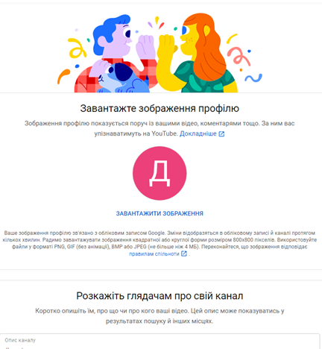
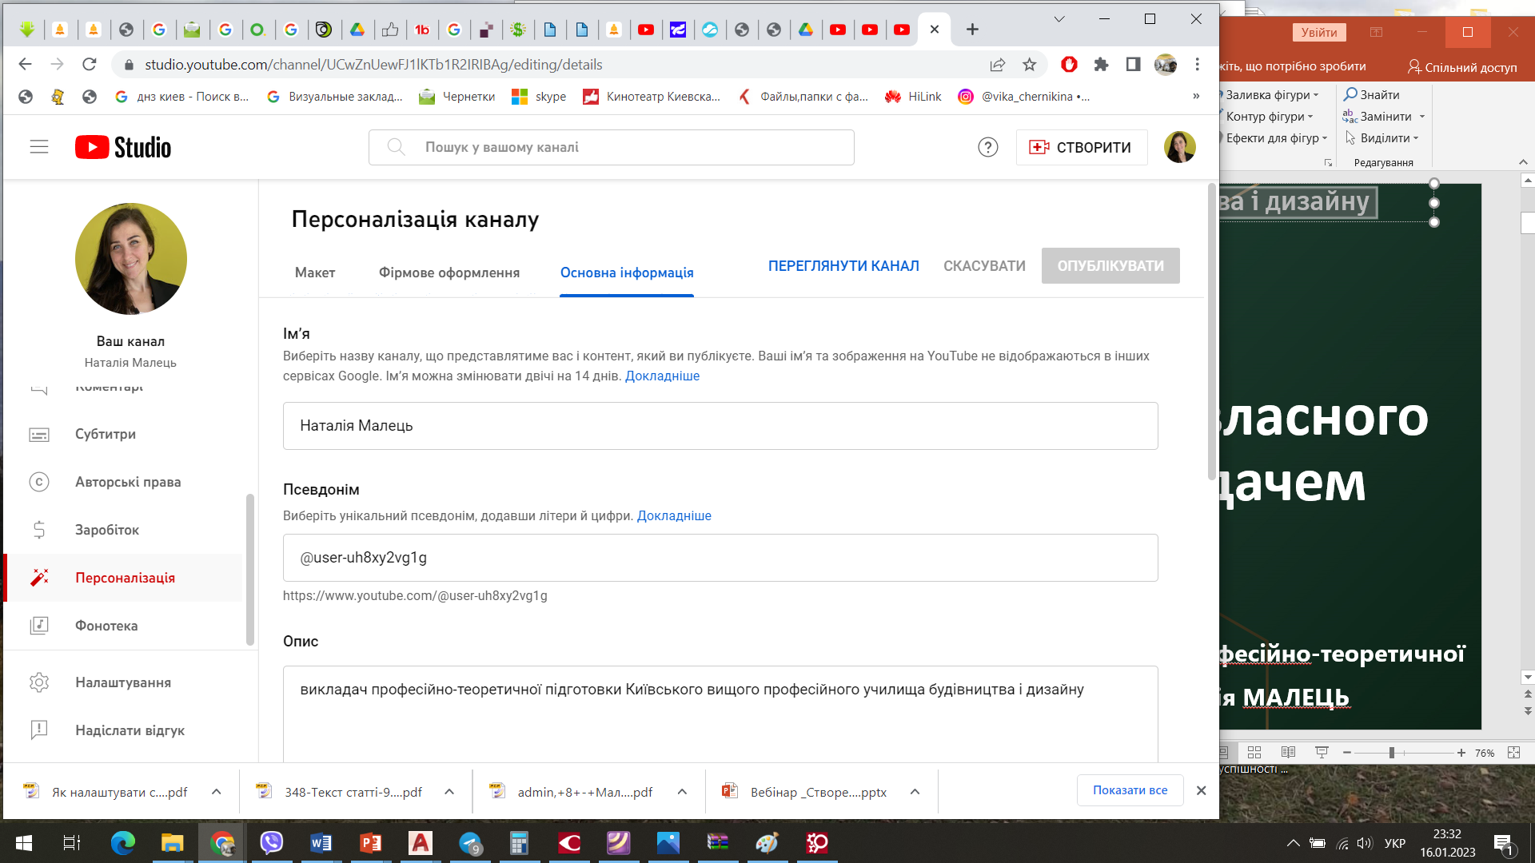
Створення власного YouTube–каналу
Ви можете персоналізувати Ваш канал одразу, додавши фото профілю, обкладинку та додаткову інформацію, або зробити це пізніше.

Slide 12
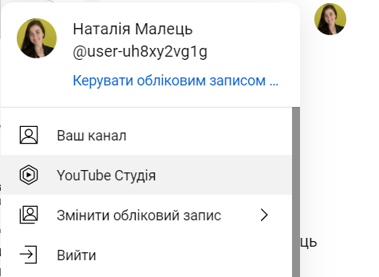
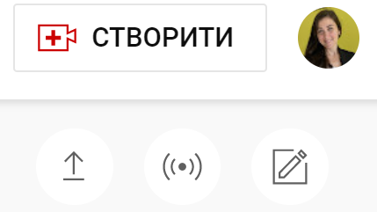
Завантаження відео на канал YouTube
Для початку роботи з відео Вам необхідно перейти в YouTube Студію. Для цього натисніть на іконку з іменем у верхньому правому кутку та оберіть відповідну опцію.
1
2
У верхній частині екрану праворуч з’являться кнопки, за допомогою яких можна завантажити відео на канал.

Slide 13
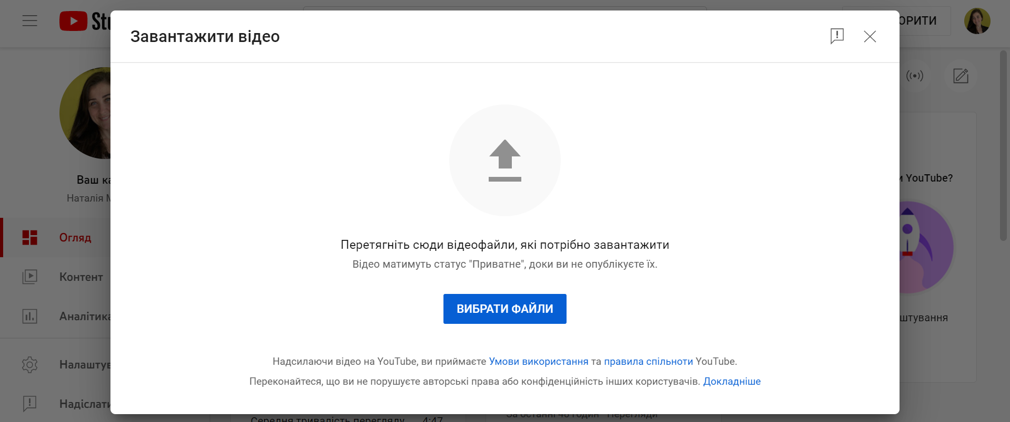
Завантаження відео на канал YouTube
У вікні, що з’явилося, натисніть на кнопку “Вибрати файли” та оберіть відео, яке Ви хочете додати.

Slide 14
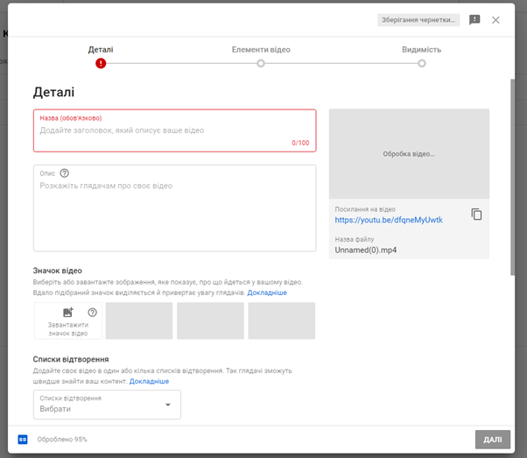
Завантаження відео на канал YouTube
Додайте назву та опис, щоб надати глядачам інформацію про тематику Вашого відео. Кількість символів в назві обмежена (100 символів), тому сюди варто включити коротку назву уроку та ПІБ викладача, а детальні відомості (наприклад, дисципліна, мета, тип уроку, рекомендована література, тощо) додати в поле “Опис”. Також можна додати значок відео (зображення, створене в будь-якому редакторі), що сприятиме кращій візуалізації змісту відео. Автоматично в якості значка відео завантажується кадр з даного відео.

Slide 15
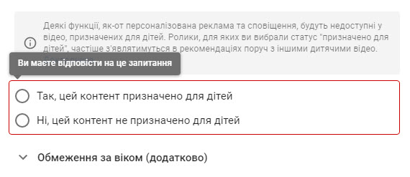
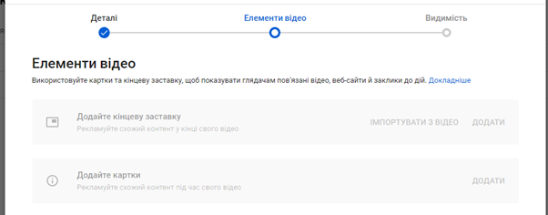
Завантаження відео на канал YouTube
Обов’язковою опцією є зазначення, чи призначений контент відео для дітей.
Вкладка “Елементи відео” дозволяє рекламувати схожий контент, але її заповнення не є обов’язковим.

Slide 16
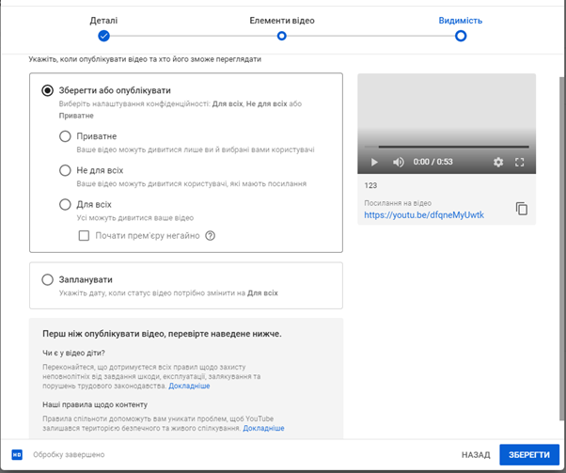
Завантаження відео на канал YouTube
На останній вкладці “Видимість” оберіть, хто може переглядати відеоматеріал.
Приватне – відео можете переглядати лише Ви та обрані Вами користувачі;
Не для всіх – відео можуть дивитися користувачі, які мають посилання (не відображається на сторінці Вашого каналу та недоступне для пошукових механізмів YouTube);
Для всіх – відео доступне всім користувачам YouTube.
Для збереження відео на каналі натисніть кнопку “Зберегти”.

Slide 17
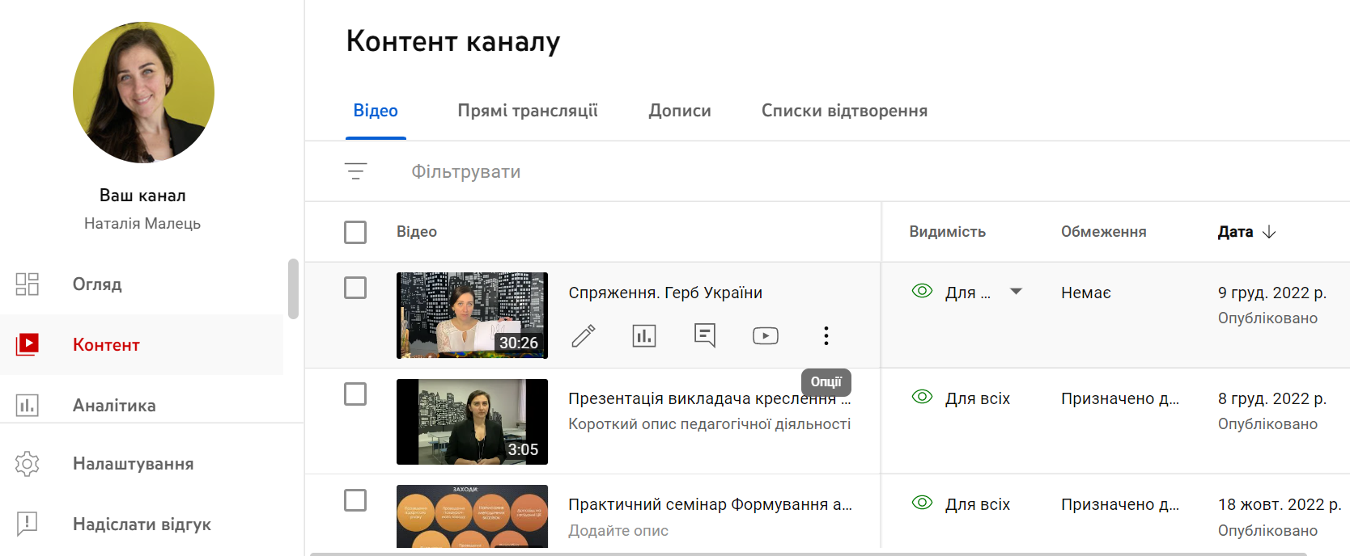
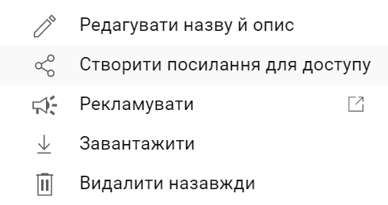
Надання доступу до відео
Для надання доступу до відео у YouTube оберіть вкладку “Контент” в лівій частині екрану. Після цього відкриється список завантажених на Ваш канал відео.

Slide 18
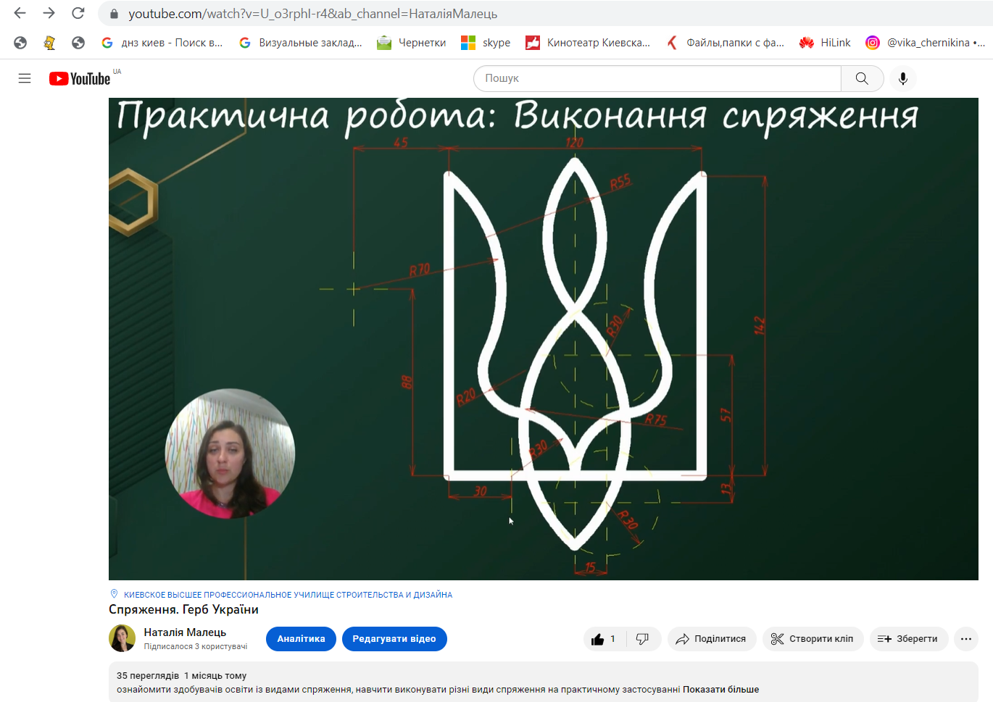
Скопійоване посилання Ви можете надіслати здобувачам освіти

